Slide 1
104學年度英速魔法學院 參加學員注意事項
中和區自強國小教務處
※相關內容已公告於校網

Slide 2
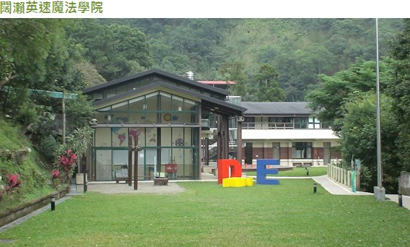
地點： 新北市英速魔法學院-闊瀨校區
地址:23242新北市坪林區坪雙路三段2號
電話:(02)26657710 外撥電話:0934395605

Slide 3
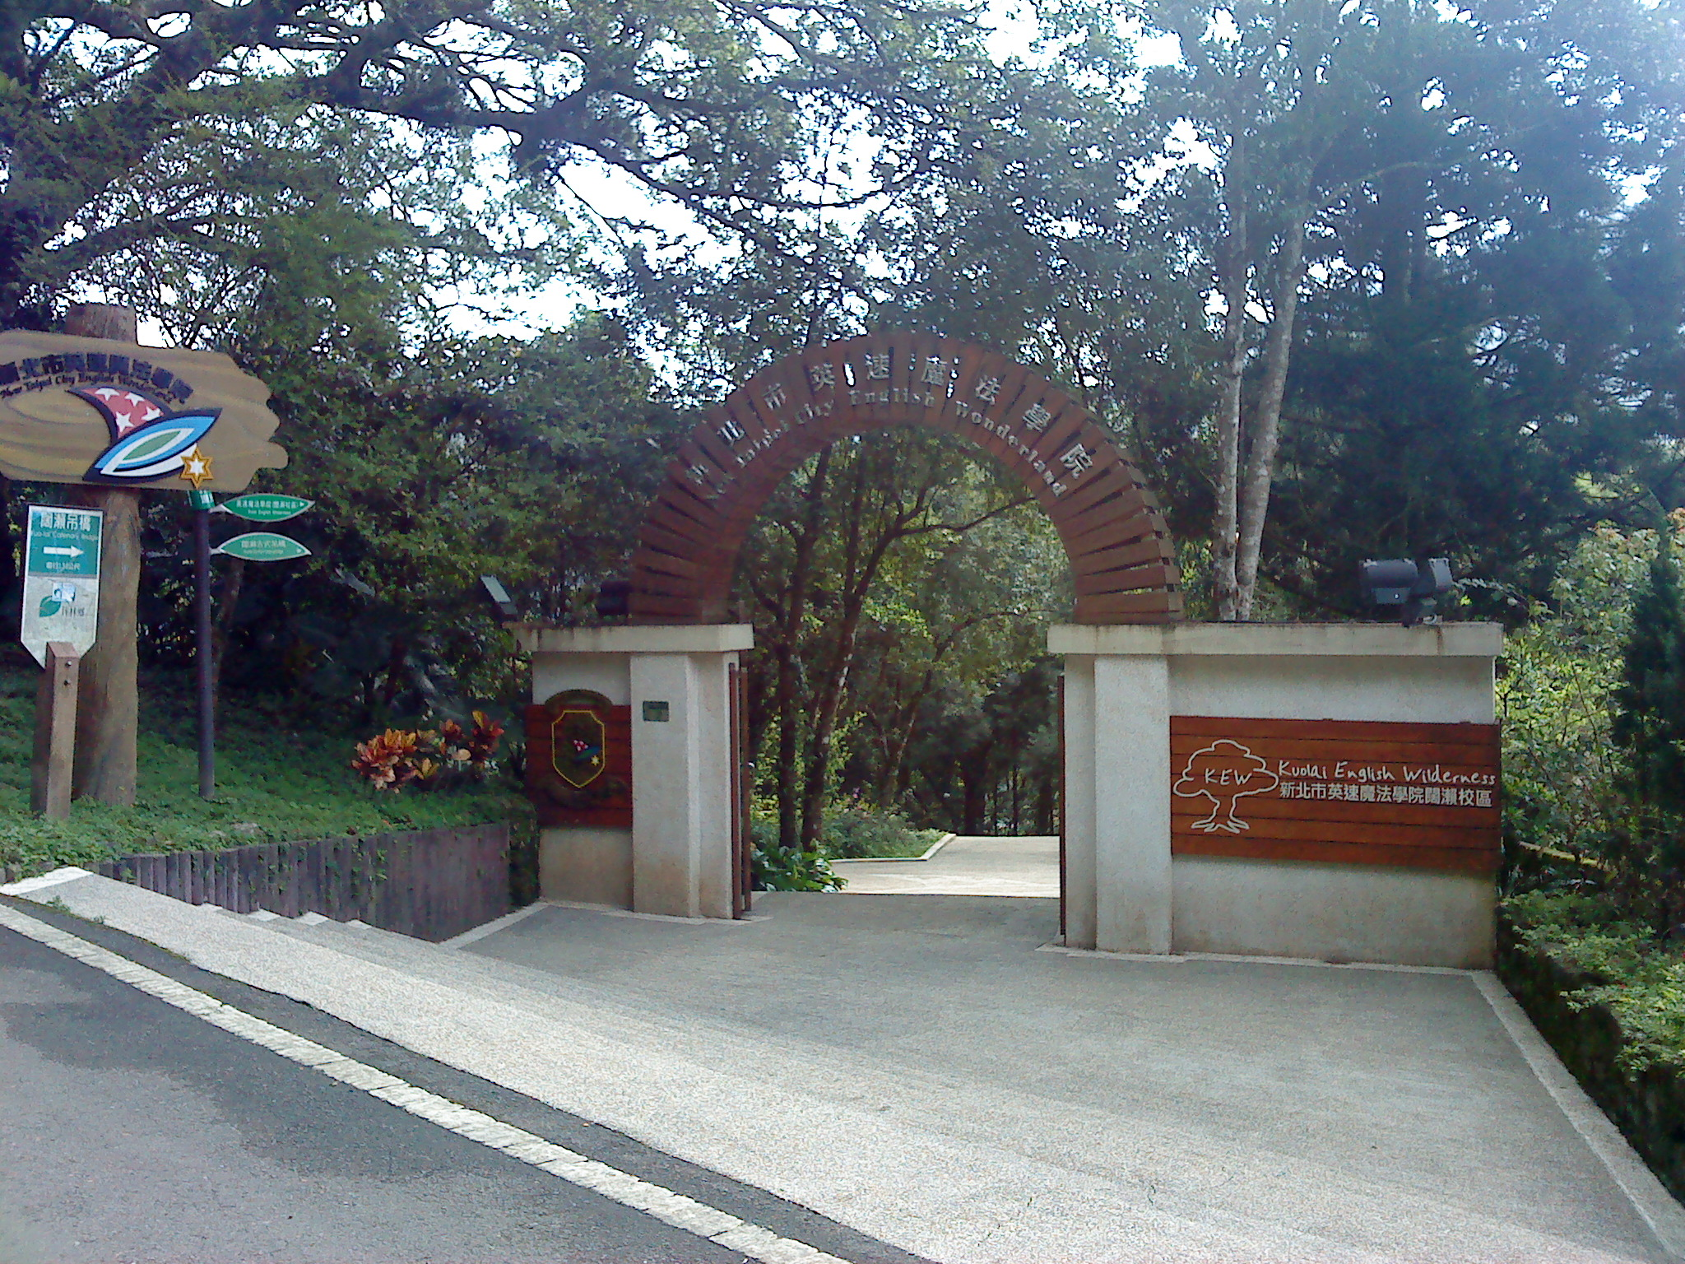
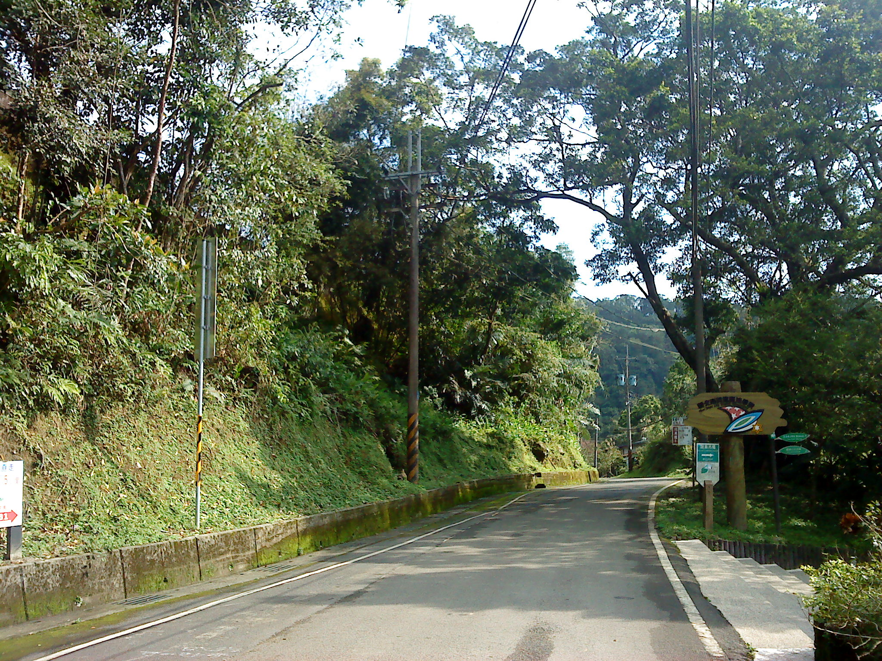

Slide 4
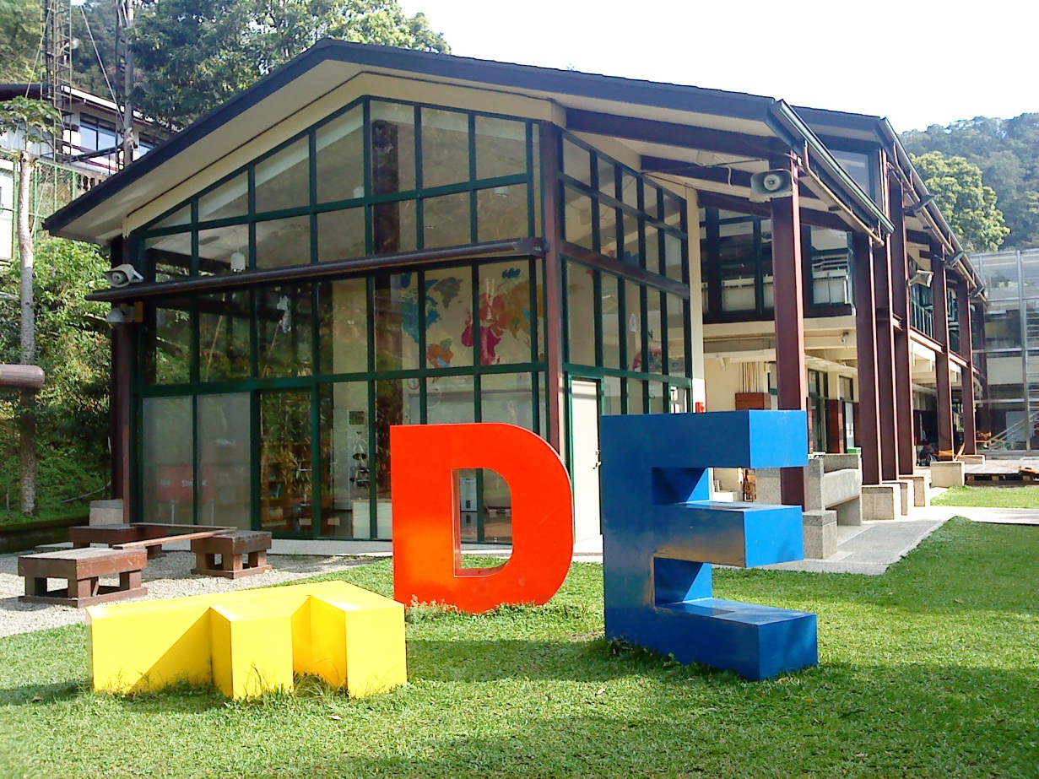
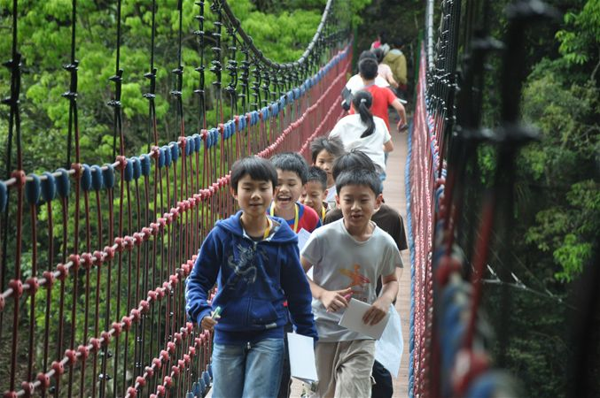

Slide 5
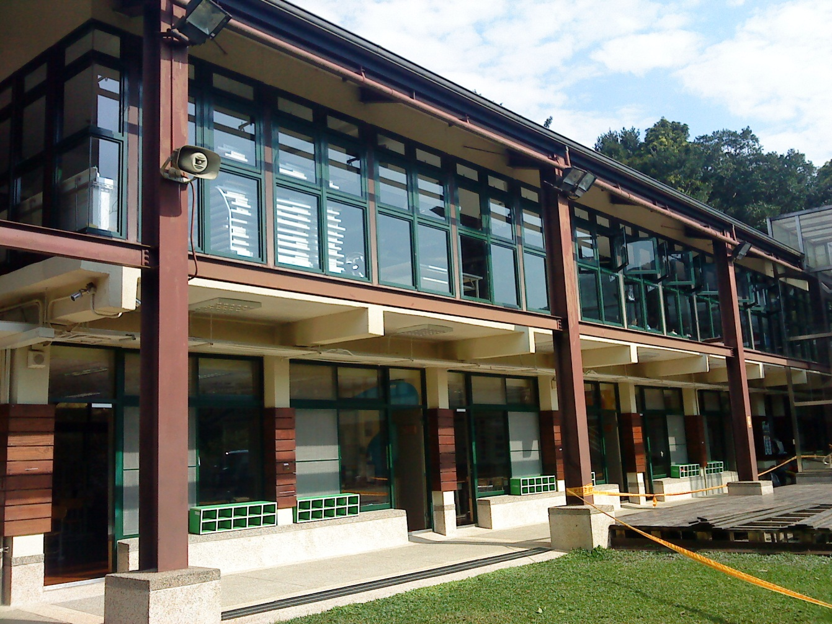
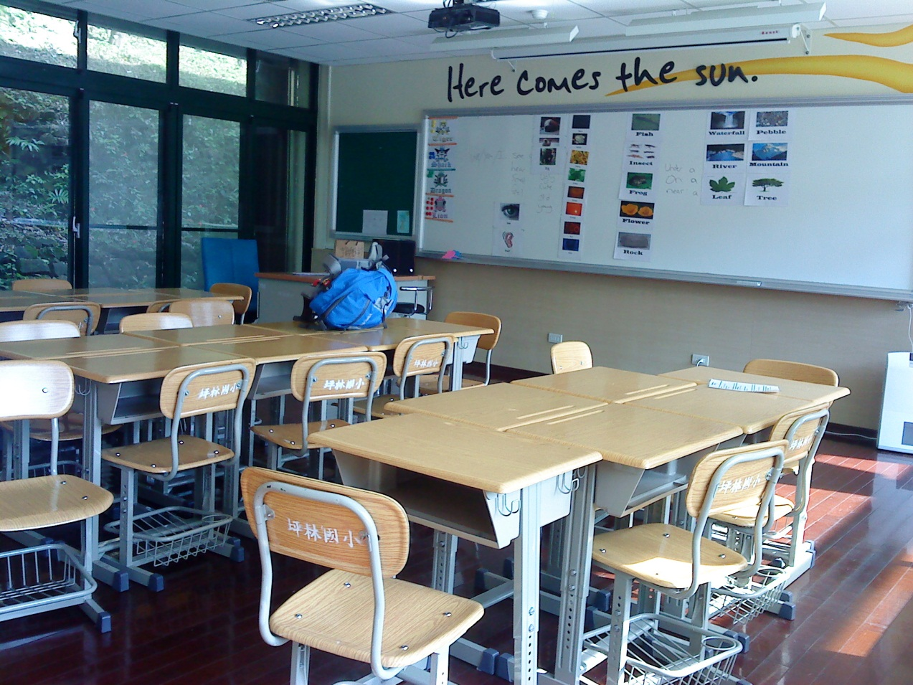

Slide 6
課程規劃
第一天 |  | 第二天 |  | 第三天
0730 | 自強上車 | 0700-0730 | 起床盥洗 | 0700-0730 | 起床盥洗
0900 | 抵達英速 | 0730-0820 | 早餐 | 0730-0820 | 早餐
0900-1150 | 分組認識 | 0820-1200 | 課程 | 0820-1200 | 課程
1200-1315 | 用餐休息 | 1200-1315 | 用餐休息 | 1200-1240 | 結業式
1320-1750 | 課程 | 1320-1750 | 課程 | 1240-1250 | 午餐餐盒
1750-1850 | 晚餐 | 1750-1850 | 晚餐 | 1250-1330 | 道別
1850-1950 | 品德課程 | 1850-1950 | 品德課程 | 1330 | 上車
2000-2130 | 盥洗、 打電話 | 2000-2100 | 盥洗
2130-0700 | 就寑 | 2100-0700 | 就寑 | 1600 | 統一放學

Slide 7
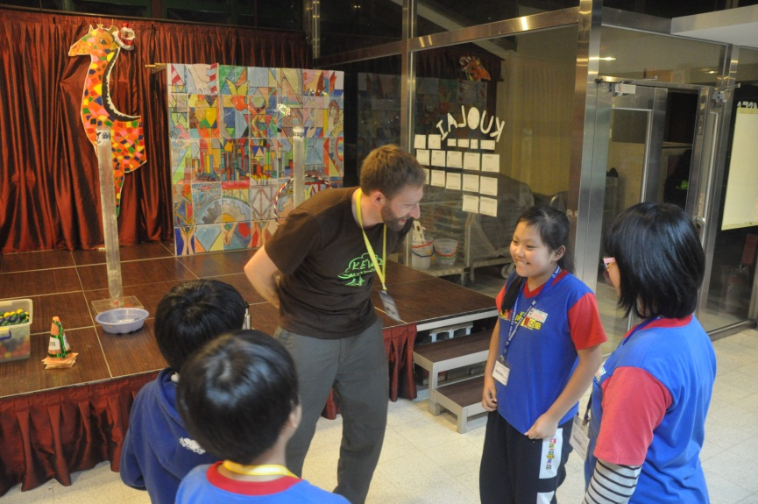
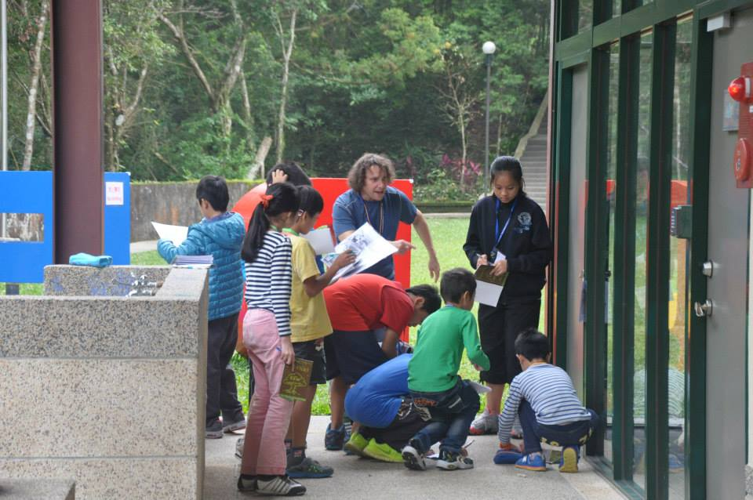
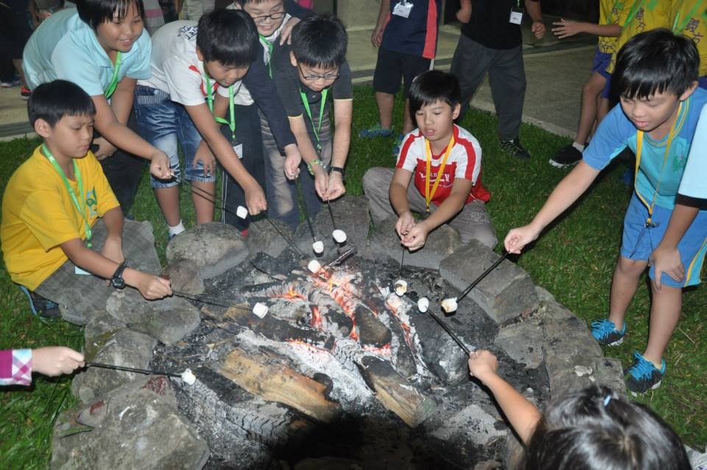
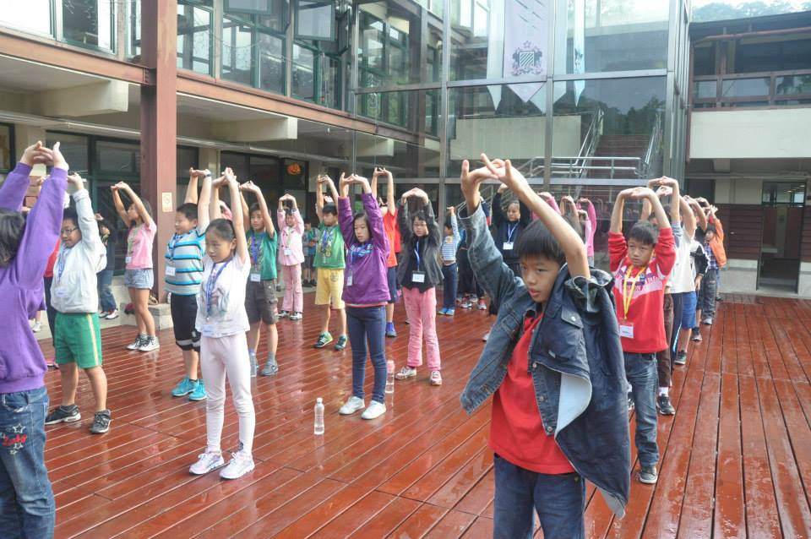

Slide 8
【參加學童攜帶物品】
1.參加學童需要準備以下幾項物品：
A. 一定要穿運動鞋
B. 個人餐具 (準備筷子、湯匙、碗)
C. 水壺
D. 3天2夜的換洗衣物 需準備至少2套換 洗衣物、2雙襪子以及禦寒外套
E. 盥洗用具(牙刷、牙膏、毛巾、漱口杯、拖鞋)
F. 裝髒衣服的袋子及一個A4（約30cm*30cm）尺寸的隨身袋

Slide 9
【參加學童攜帶物品】
G. 健保卡
H. 個人用藥 (例如：氣喘用藥、暈車藥、防蚊液、防曬乳液、遮陽帽……)
I. IC 電話卡、零錢(梯次第一天晚上需要打電話者)
J. 鉛筆盒
K. 輕便雨衣
L. 不要帶任何糖果餅乾零食飲料（除水之外，寢室內禁止攜帶任何食物入內）

Slide 10
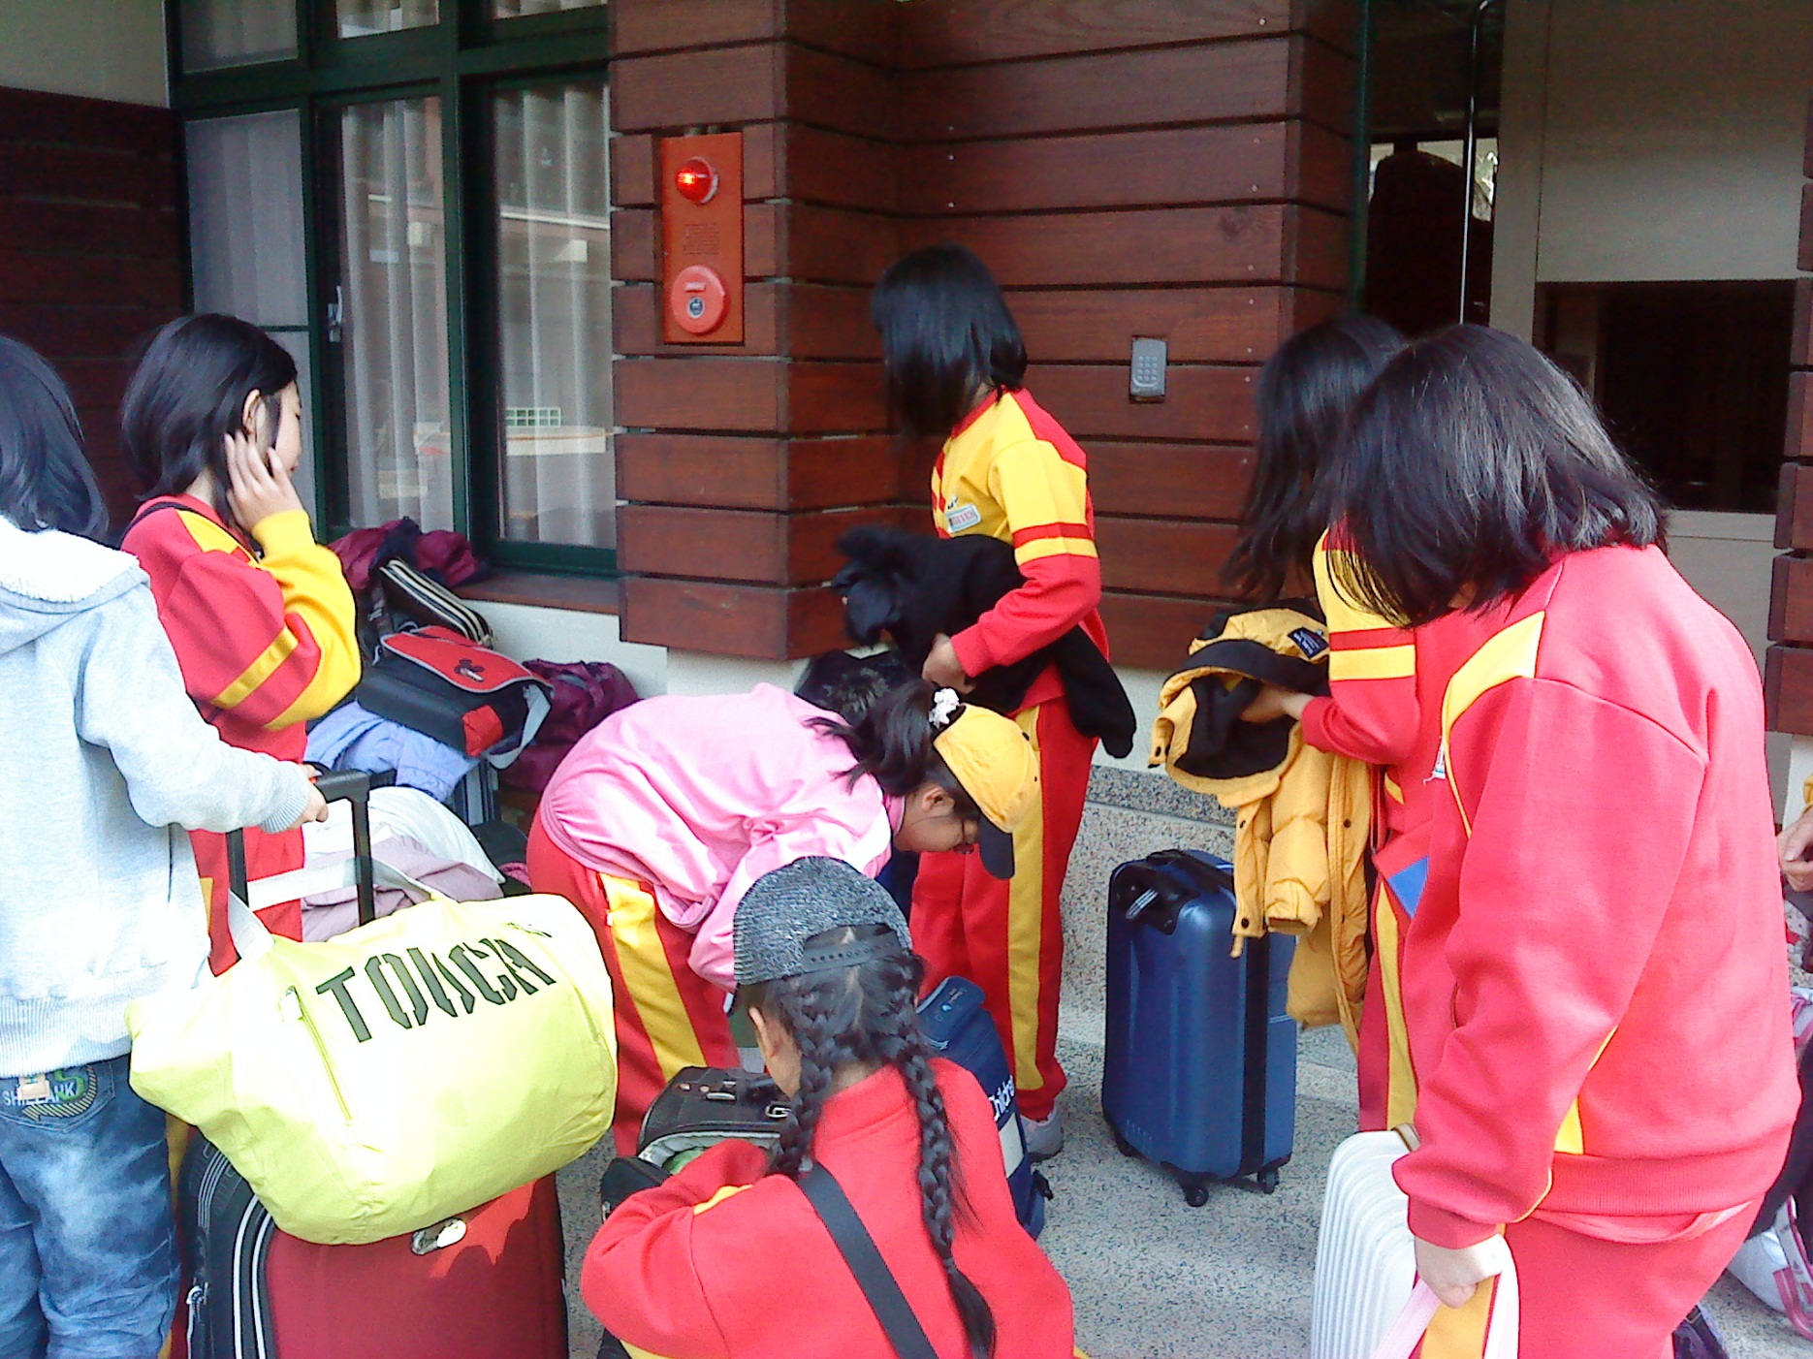

Slide 11
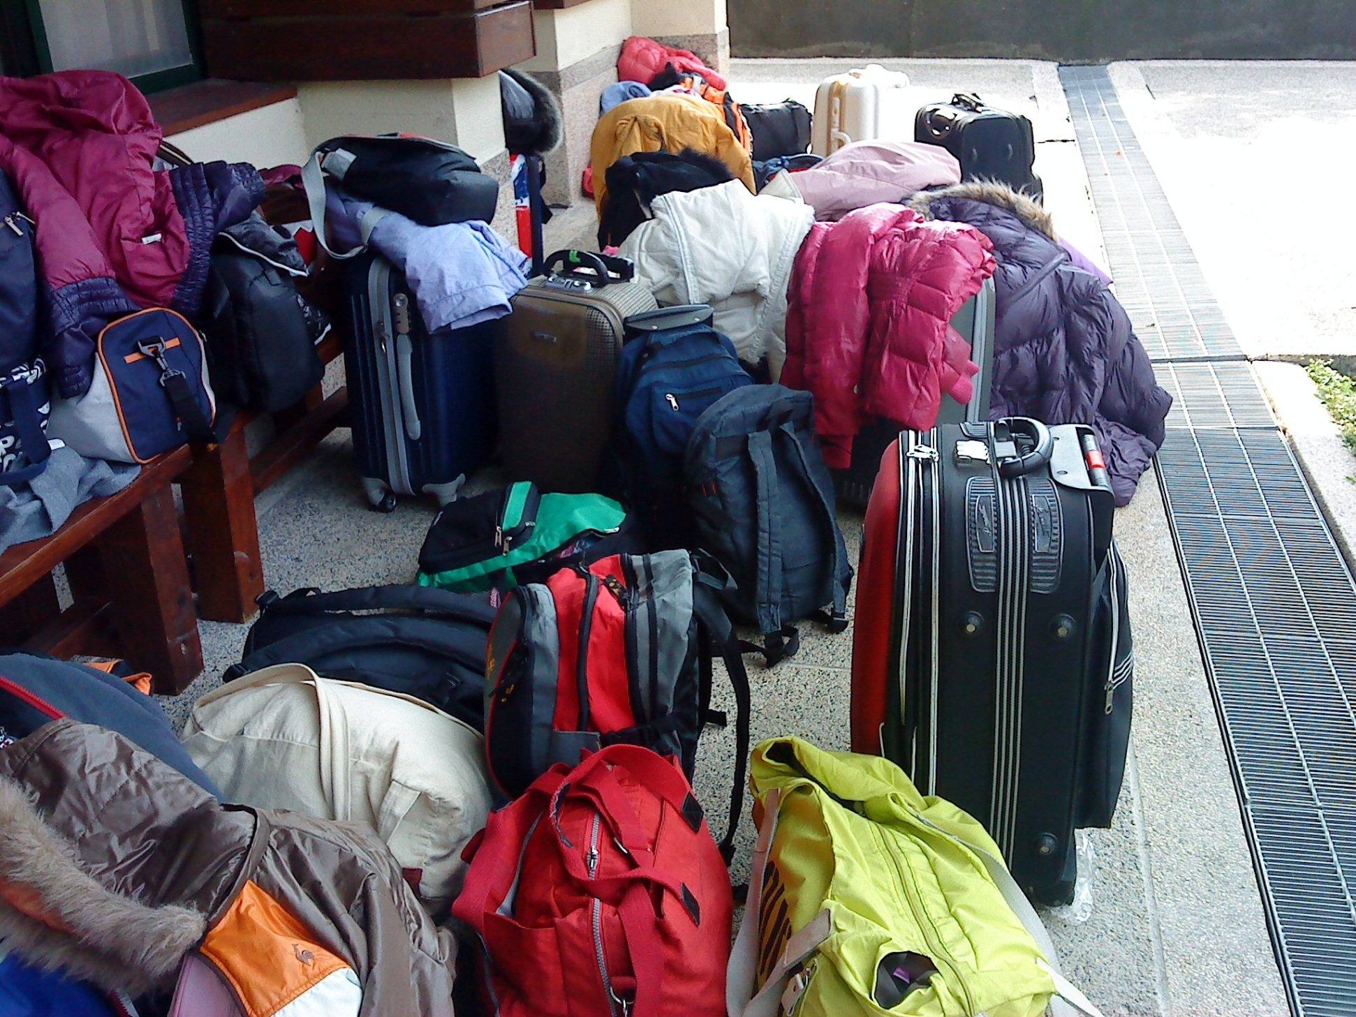

Slide 12
【參加學童「不能攜帶」的物品】
2.請勿讓孩子攜帶任何電子相關產品 （可攜帶手機，但統一保管）
例如： MP3、隨身聽、電動…，攜帶者一律由學院統一保管，結訓時發回。
家長聯絡可直接撥電話到英速魔法學院，本校參加之校區─闊瀨校區：（02）2665-7710 轉102、105

Slide 13
【參加學童「不能攜帶」的物品】
3.禁止攜帶任何危險物品、違禁品
例如：火柴、打火機、煙火、刀子、酒精飲料、香菸、檳榔、毒品…，攜帶者一律沒收。
4.為了孩子們的安全，請勿讓孩子配戴任何飾品
例如：項鍊、戒指、手環…等，配戴者一律由學院統一保管，結訓時發回。

Slide 14
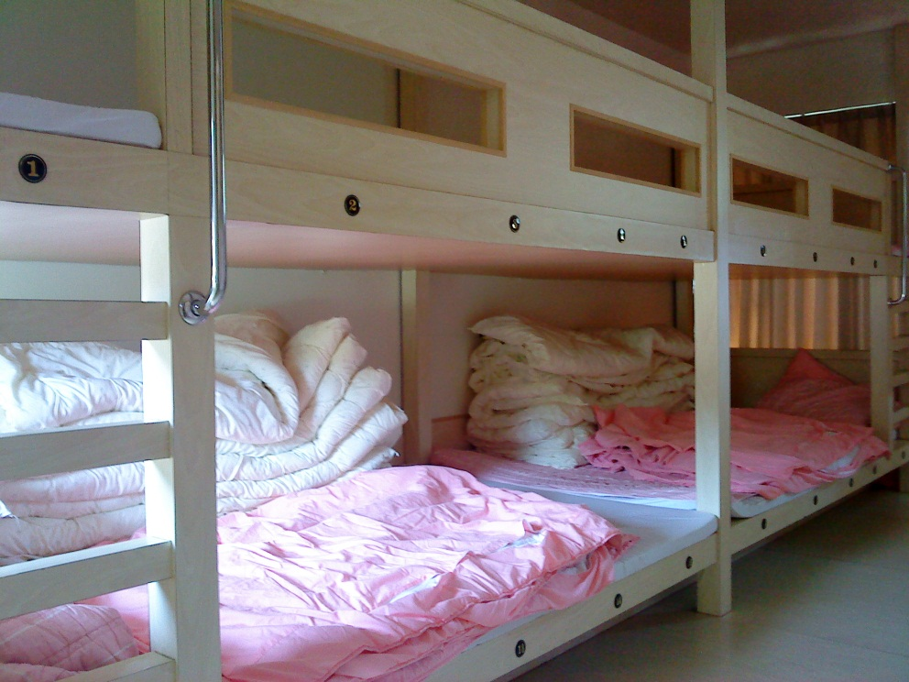
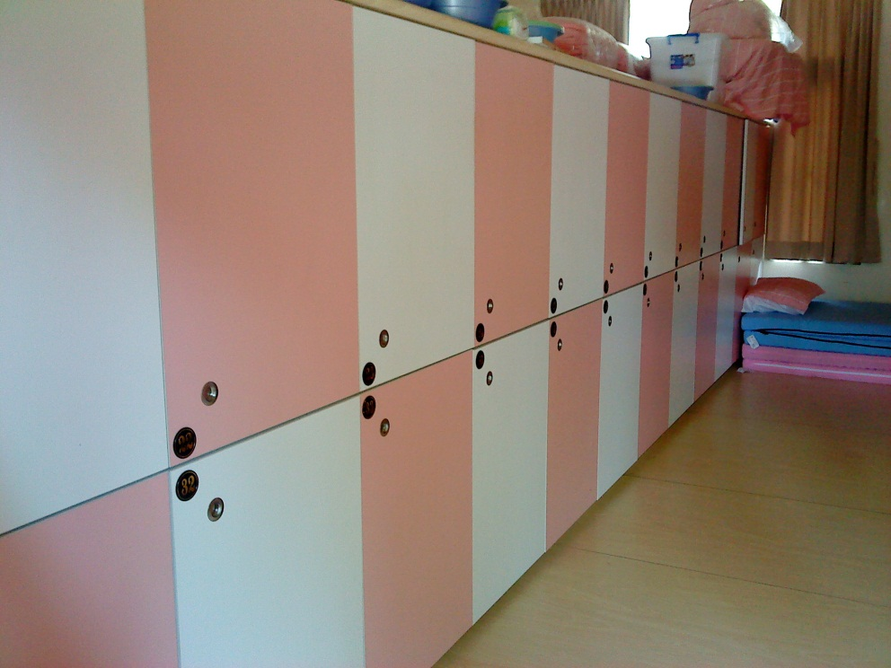
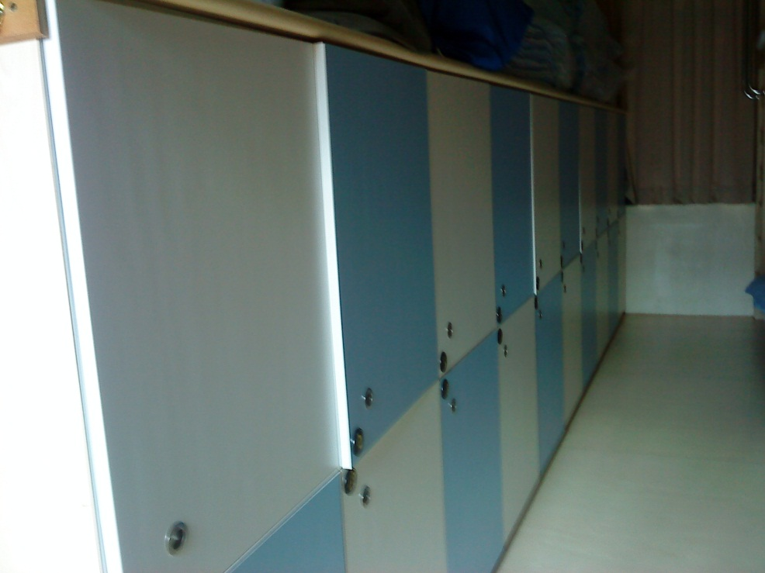
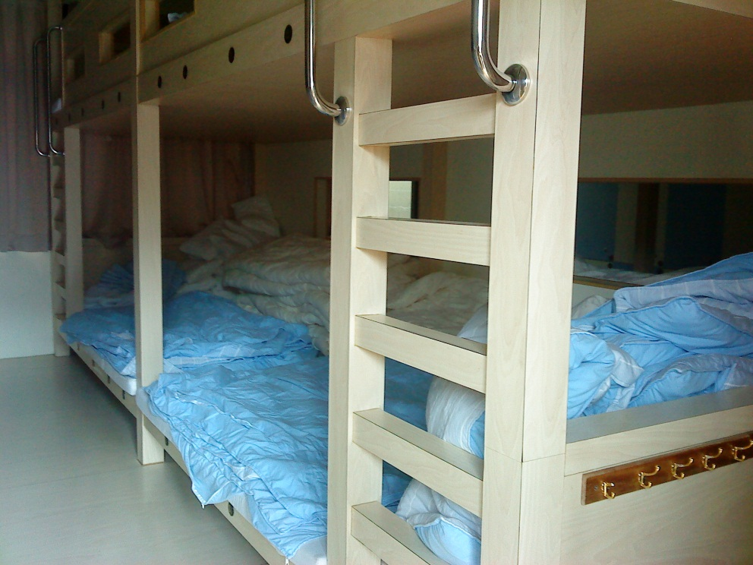

Slide 15
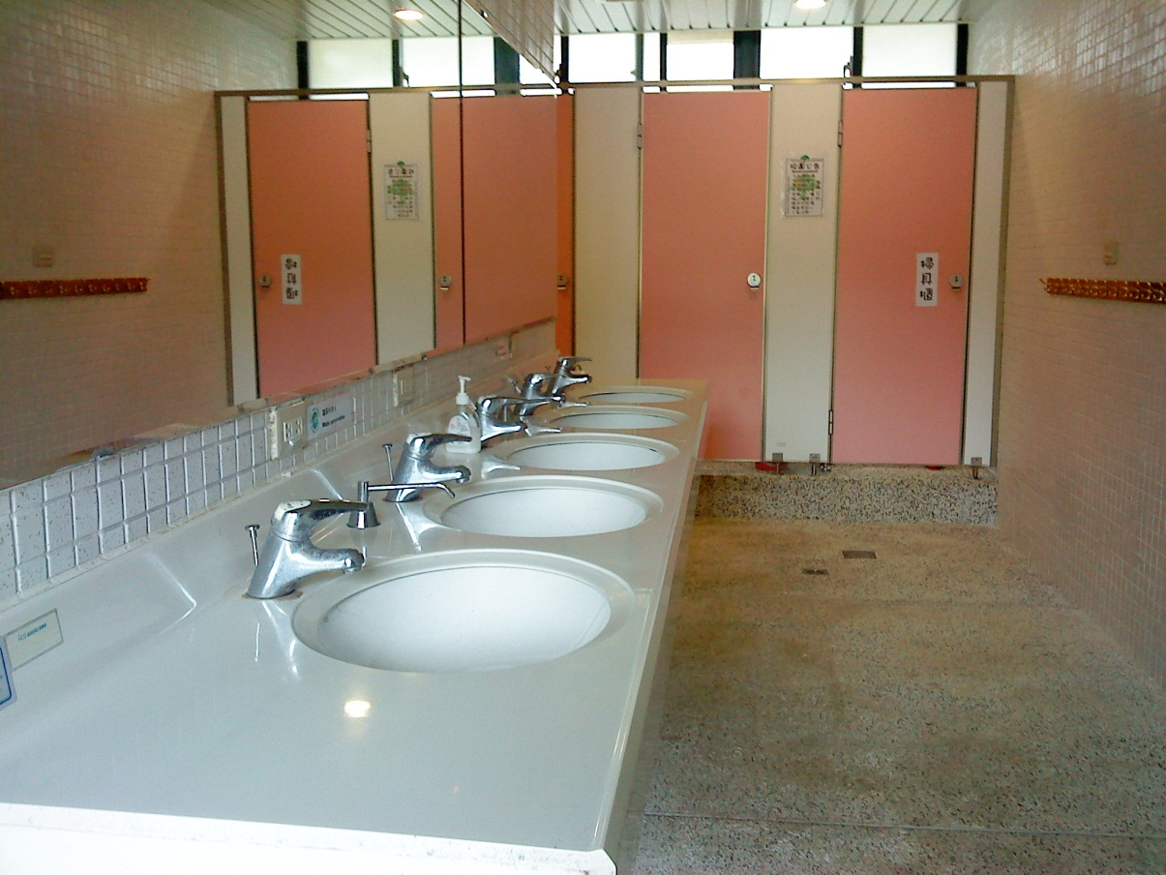
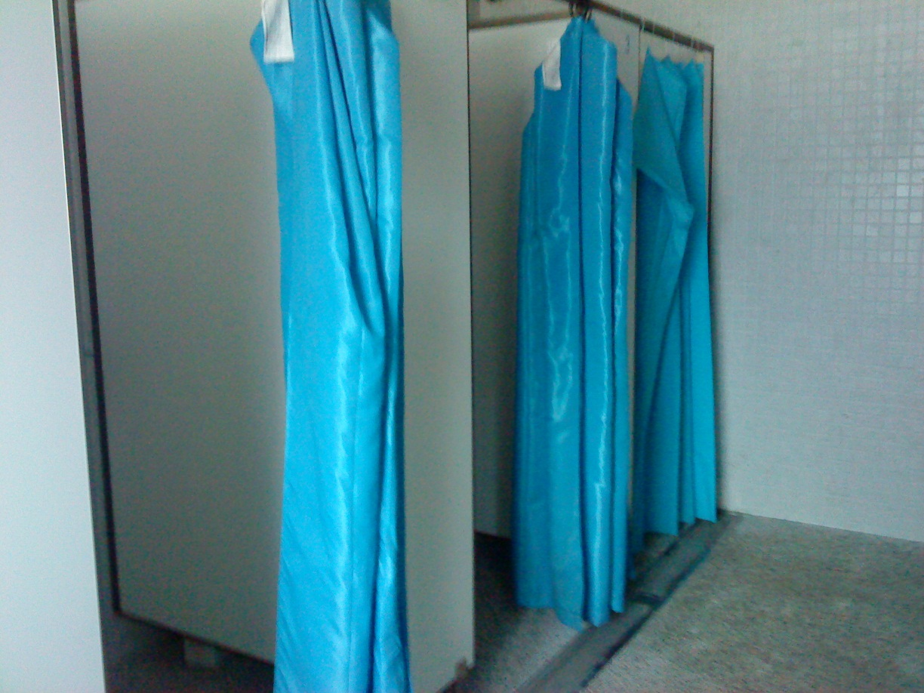

Slide 16
紀律報告單（紅單）
Inappropriate Physical Behavior 不適當肢體行為或接觸
Disobedience/Defiance 不聽從師長/反抗師長
Cheating 作弊
Stealing 偷竊
Vandalism 破壞公物
Profanity 罵髒話或言語不敬
Lying 說謊
Not Working Cooperatively in a Group 不合群
Disrespect 不尊重師長/同學
Bullying/Making Fun of Another Student 欺負/取笑同學

Slide 17
【英速魔法學院規則與規章】
General Rules 基本規章
1.學生在學院內應盡量使用英文。
2.學生須參與學院內所有課程及活動：晨間運動、早午晚餐、升降旗、室內外各項課程、團體活動及夜間活動等。
3.學生應遵守所有營隊規定及聽從指示。
4.拒霸凌。
5.學生未經同意不可擅自進入教室或離開校園。
6.男生禁止進入女宿及女廁；女生禁止進入男宿及男廁。
7.學生只能在第一天晚上打電話回家報平安，若發生任何緊急情況，助理一定會馬上通知緊急聯絡人。

Slide 18
【英速魔法學院規則與規章】
Health/Safety 健康與安全
1.學生所有攜帶之藥物請在抵達學院後交給校護。
2.任何受傷的情況，學生須馬上告知校護或師長。
3.學生須攜帶並保管好自己的水壺，並隨時補充水分。
4.除了水之外，任何食物及飲料皆不得攜入宿舍。

Slide 19
【英速魔法學院規則與規章】
Prohibited Items 違禁物品
1.學院對於貴重物品之遺失及失竊概不負責。
2.校園禁止攜帶手機、電玩、mp3 播放器、手電筒及其他電子產品。
3.嚴禁攜帶酒、菸、檳榔、毒品、色情刊物、煙火或武器等違禁物品。

Slide 20
【英速魔法學院規則與規章】
Respect for Others 尊重他人
1.學生對學習英文應保持積極態度並且不得取笑其他同學。
2.禁止使用不敬或褻瀆的言語。
3.拳腳相向及粗暴嬉戲是不允許的。
4.睡眠時間在寢室要保持安靜。

Slide 21
【英速魔法學院規則與規章】
Respect for the Camp 尊重我們的學院
1.嚴禁亂丟垃圾。
2.學生應協助清理宿舍、教室及餐廳。
3.蓄意破壞或偷竊行為將處以退學。
Consequences 結論
學院保留破壞規則學生之退訓權利。
~以上節錄自「新北市英速魔法學院104學年度實施計畫」~

